Slide 1










Mon côté 4
SENSIBLE, ORIGINAL, AUTHENTIQUE, ROMANTIQUE…

Slide 2

Le monde
& moi
Loin de la grisaille du monde…
Il doit y avoir de la beauté, de la profondeur, de la sensibilité, des rencontres vraies
C’est là que j’aimerais vivre
2 / 15

Slide 3
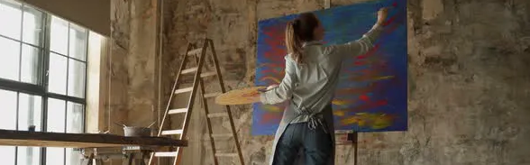
Ma motivation
Être moi, rien que moi et tout moi
Trouver ma voie, unique et exaltante
Trouver ma voix, pour exprimer ce que ressens
3 / 15

Slide 4

Mes valeurs
La beauté
L’authenticité
La sensibilité
L’intensité
La profondeur
4 / 15

Slide 5

Je recherche
Une vie sans compromis
Des contacts qui m’inspirent, me touchent, m’élèvent
Un paradis perdu
Une inaccessible étoile
5 / 15

Slide 6
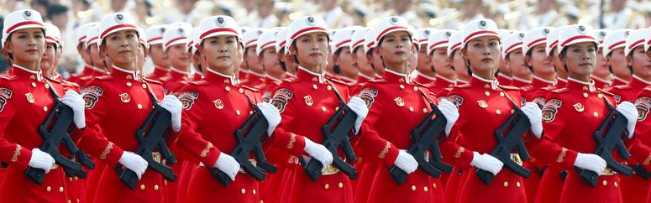
Je fuis
Les conventions
La banalité
Le superficiel
L’incolore, l’inodore, l’indolore, l’uniforme (et les uniformes)
6 / 15

Slide 7
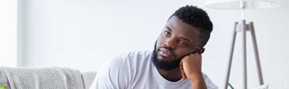
Je suis mal quand
On ne me « calcule » pas
On m’interrompt en disant que je suis trop compliqué·e, sensible, exigeant·e, idéaliste
Je suis obligé·e d’agir contre mes valeurs
J’apprends qu’on dit du mal de moi
7 / 15

Slide 8
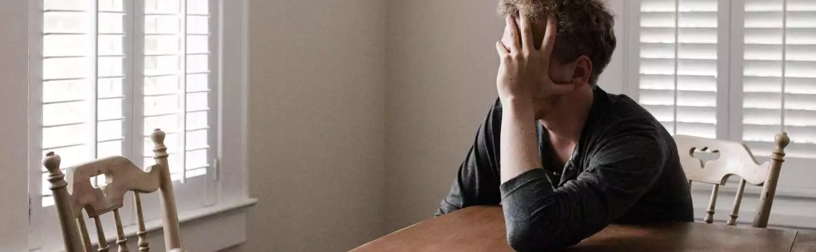
Stressé·e
Mon attitude deviendra froide et distante quand je me sens incompris·e
Ou agressive et accusatrice quand je suis frustré·e par un manque de considération
Blessé·e, je peux m’isoler longtemps avant de refaire un premier pas vers les autres
8 / 15

Slide 9

J’aimerais
(tellement)
Vivre le présent, sans nostalgie
Être présent·e, sans désir d’ailleurs
Goûter les petits bonheurs de la vie
MAIS
La réalité me déçoit souvent
9 / 15

Slide 10

Les autres
& moi
Les gens apprécient
Mon souci d’authenticité et de profondeur
La touche personnelle que je mets dans tout ce que je fais
Ma capacité à soutenir les personnes en difficulté
Ma créativité et mon imagination
10 / 15

Slide 11

Ils aiment moins
Mon regard envieux quand je crois que les autres ont tout le bonheur, l’amour, l’estime… que je n’ai pas
L’expression théâtrale de mes humeurs et émotions
Ma critique sévère des gens qui ne répondent pas à mes attentes
Un côté hautain quand je me retire dans ma tour d’ivoire
11 / 15

Slide 12

Dilemme
J’aime les échanges simples, vrais, profonds
Dans lesquels chacun se livre tel qu’elle ou il est…
Mais qui ne doivent pas finir en bavardage futile !
Souvent, je ressens cette tension entre mon goût de l’authentique et mon refus de l’ordinaire.
12 / 15

Slide 13

Toi & moi
Pour ne pas me fâcher
Ne te moque pas de ce que je ressens
Ne me compare pas et (surtout) ne m’assimile pas aux autres (de ma famille, de ma conviction politique, de ma profession…)
Ne me cache pas ce que tu ressens
Ne m’impose pas ta façon de faire/voir sans écouter mon avis
13 / 15

Slide 14

Si nous sommes fâché·e·s
J’y verrai une preuve de plus que tout nous oppose
Je dirai que, une fois de plus, tu ne me comprends pas (du tout)
Et puis, j’attendrai que tu fasses un pas vers moi pour regagner ma confiance
Triste et mélancolique, je peux rester longuement inaccessible
14 / 15

Slide 15

Pour me faire plaisir…
Partage avec moi des moments uniques, originaux, intenses, inattendus
N’hésite pas à exprimer ton amour pour moi
Sois authentique
Sois profond et sincère
15 / 15

